Slide 1
kubernates

Slide 2
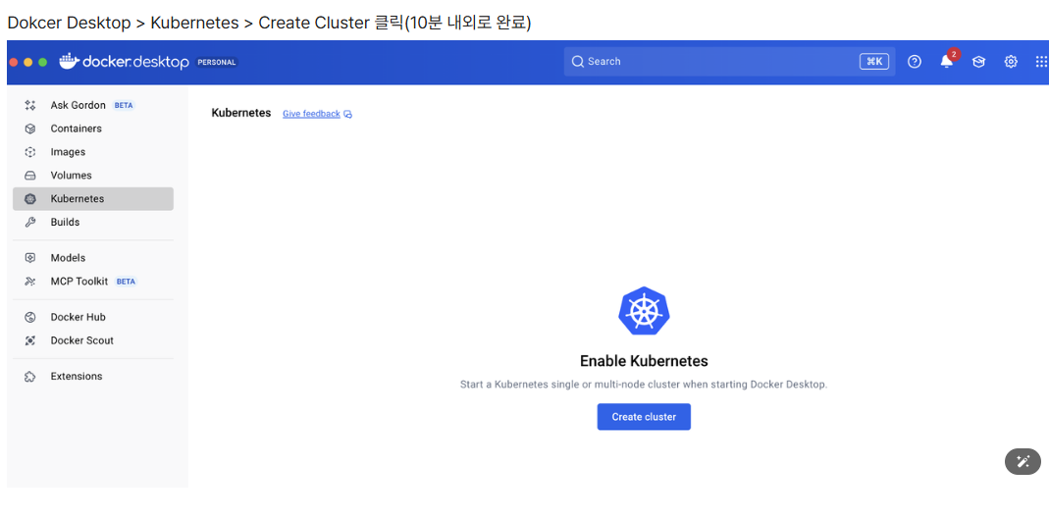
Docker Desktop 환경에서 Kubernates설치
Docker Desktop 최신 버전으로 업데이트
Docker Desktop Settings → Kubernetes 메뉴 이동
"Enable Kubernetes" 체크박스 활성화
Cluster Settings에서 "kubeadm" 선택 (single node)
"Apply & Restart" 클릭 후 설치 완료 대기 (3~5분 소요)

Slide 3
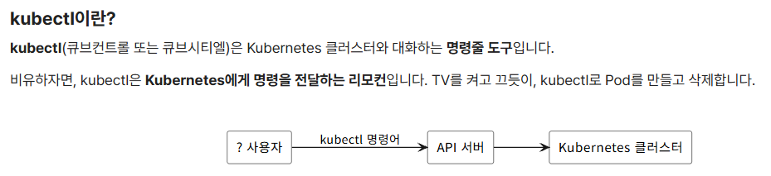
Kubectl
명령어 인터페이스

Slide 4
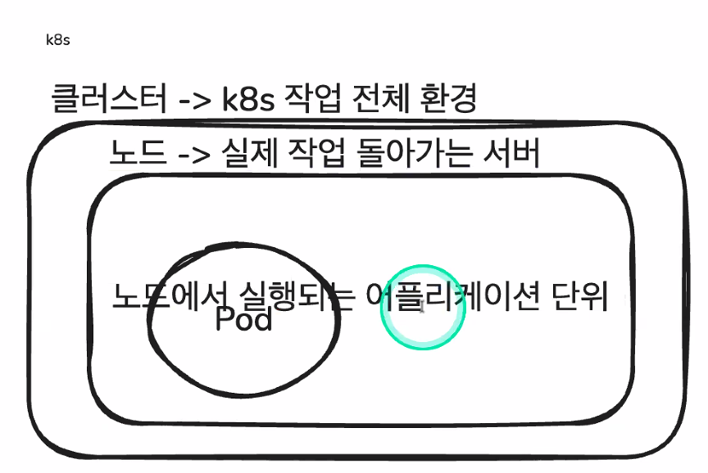
클러스터 내에 노드가 있음.

Slide 5

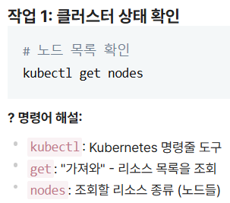
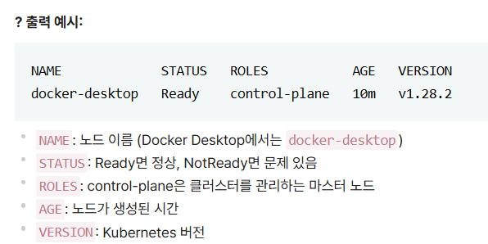
2강 기본 명령어

Slide 6
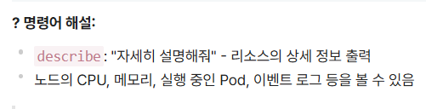
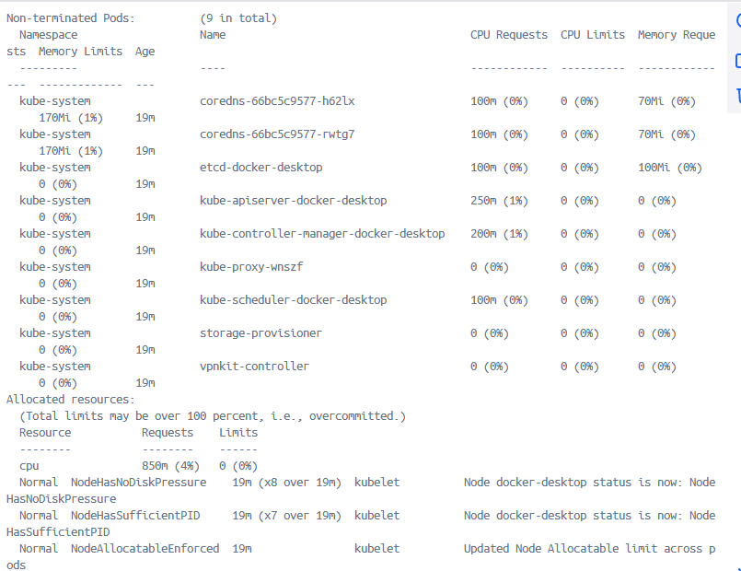
kubectl describe node docker-desktop

Slide 7
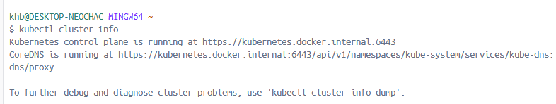
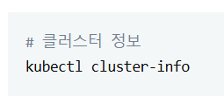

Slide 8

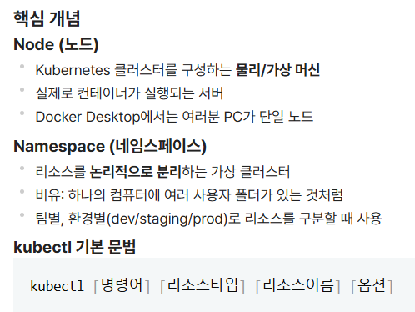
논리 파티션

Slide 9
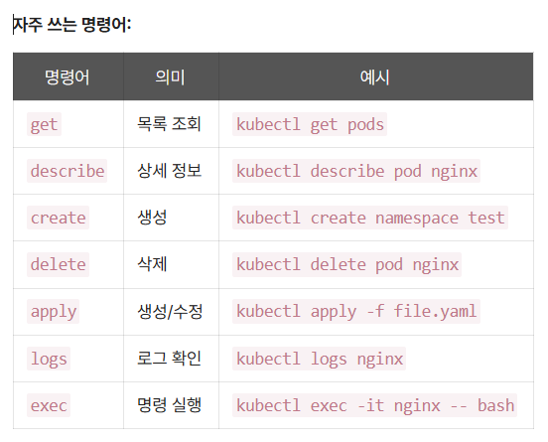
클러

Slide 10
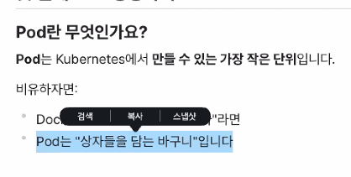
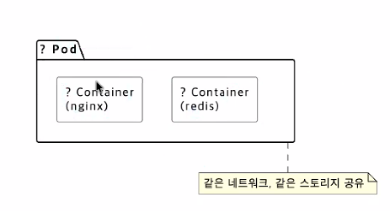
3강 Pod란?
? 이 파트에서 배우는 것: Kubernetes에서 가장 기본이 되는 Pod를 만들고 관리하는 방법
명령형으로 pod 생성, 삭제, 수정

Slide 11
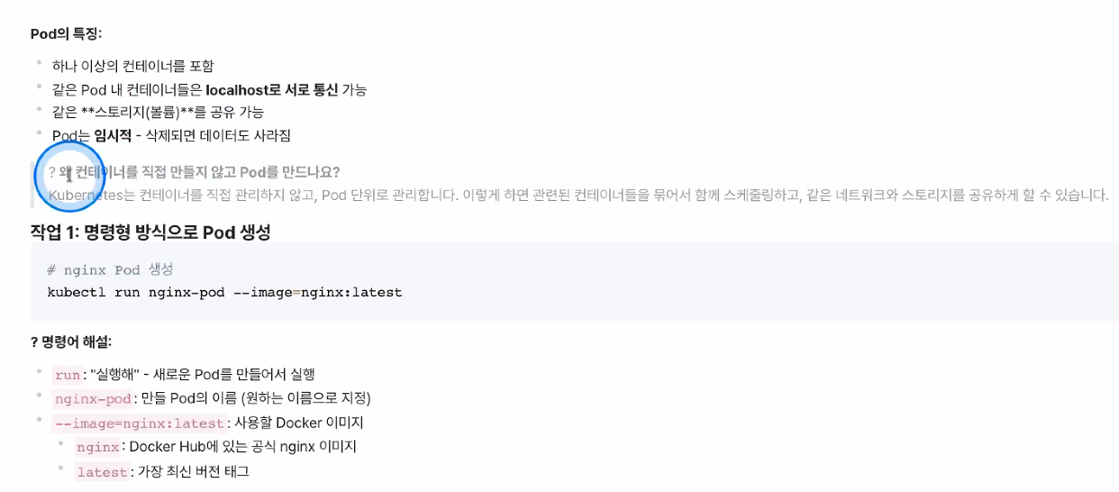
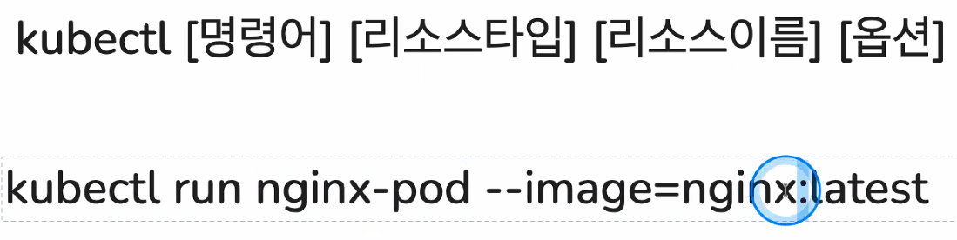

Slide 12
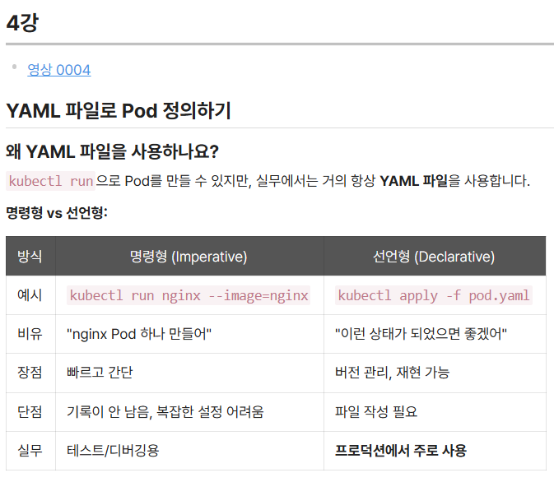
4강
선언형으로 삭제/ 수정 / 생성 해보기

Slide 13



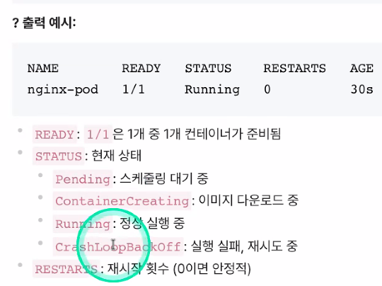

이미지로 컨테이너를 만들고 Pod에 담음

Slide 14
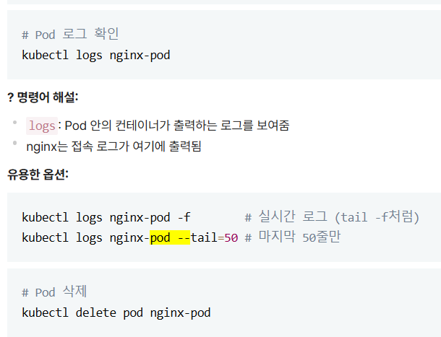
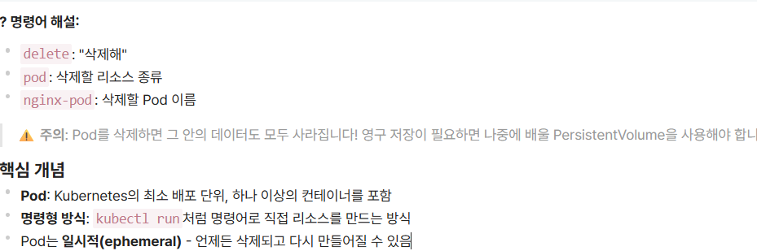

Slide 15
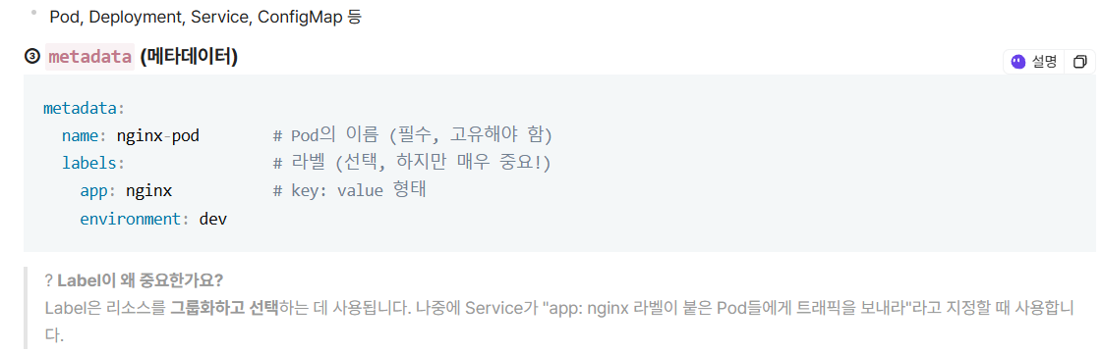
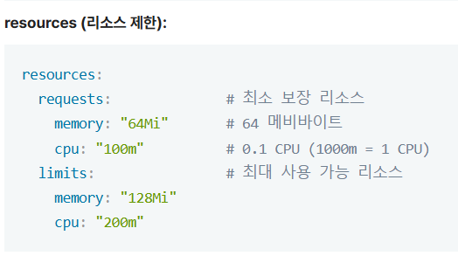
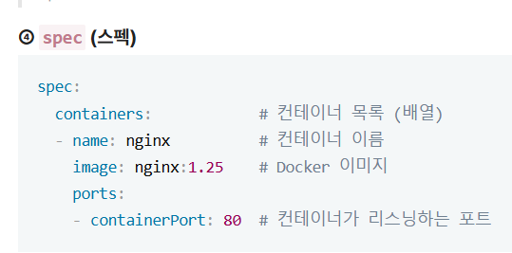

Slide 16
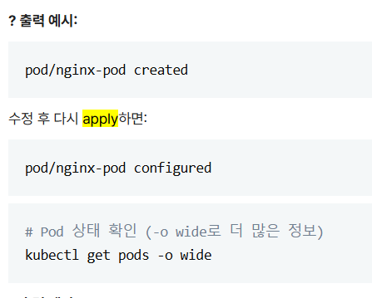
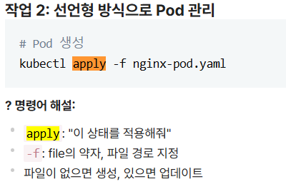
# Pod 생성
kubectl apply -f nginx-pod.yaml
수정후 apply하면 하기처럼 뜸

Slide 17
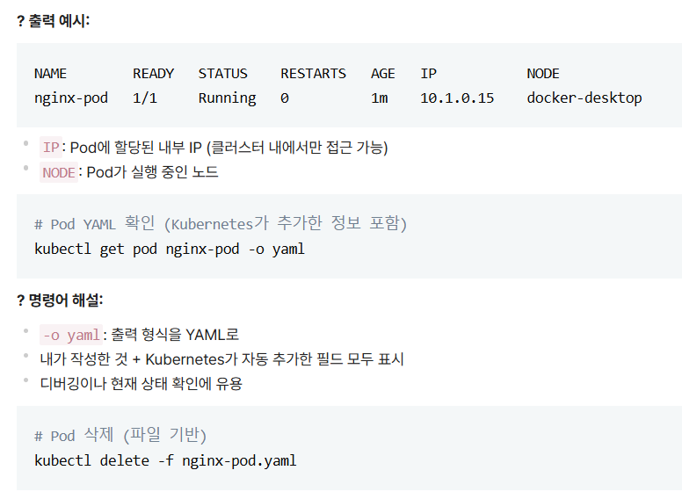
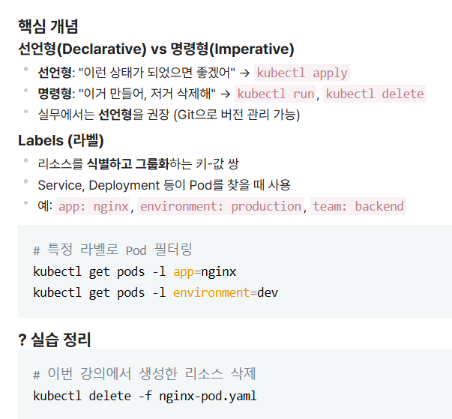
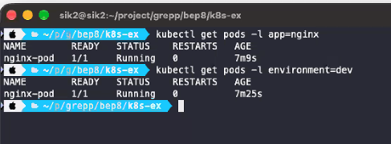
pod 삭제

Slide 18
multi-container pod
왜 하나의 Pod에 여러 컨테이너를 넣나요?
일반적으로 하나의 Pod에는 하나의 컨테이너를 넣는 것이 권장됩니다. 하지만 밀접하게 협력해야 하는 컨테이너들은 같은 Pod에 넣습니다.
같은 Pod에 넣는 경우:
항상 같이 배포되어야 함
같은 네트워크/스토리지를 공유해야 함
스케일링 단위가 같음

Slide 19
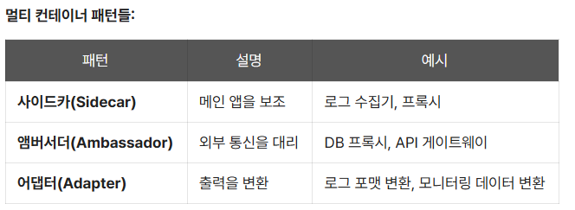

Slide 20
apiVersion: v1
kind: Pod
metadata:
name: multi-container-pod
spec:
containers:
# 메인 애플리케이션 컨테이너
- name: main-app
image: nginx:1.25
ports:
- containerPort: 80
volumeMounts:
- name: shared-logs # 볼륨 마운트
mountPath: /var/log/nginx # nginx 로그 경로
# 사이드카 컨테이너 (로그 수집)
- name: log-sidecar
image: busybox:1.36
# 로그 파일을 실시간으로 읽어서 출력
command: ['sh', '-c', 'tail -F /var/log/nginx/access.log']
volumeMounts:
- name: shared-logs # 같은 볼륨 마운트
mountPath: /var/log/nginx
# 공유 볼륨 정의
volumes:
- name: shared-logs
emptyDir: {} # Pod 수명과 같은 임시 볼륨
(대표 패턴)
사이드카 패턴으로 POD 내 컨테이너 생성
#POD 생성
kubectl apply -f multi-container-pod.yaml
# POD 상태확인
kubectl get pods
※ 테스트 해보기
# 1. nginx에 접속 요청 생성 (로그 발생)
kubectl exec multi-container-pod -c main-app -- curl localhost
# 2. 사이드카에서 로그 확인
kubectl logs multi-container-pod -c log-sidecar
# 3. 파드 종료
kubectl delete -f multi-container-pod.yaml

Slide 21
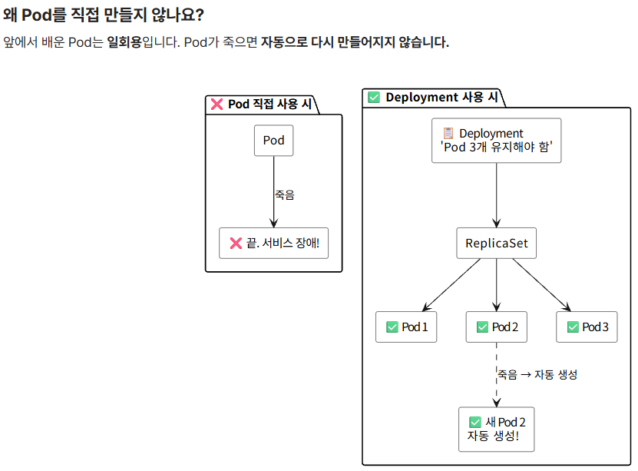
Deployment 생성하기
Deployment를 적용해야 하는 이유
자동 복구: Pod가 죽으면 새로 만듦
스케일링: Pod 수를 쉽게 늘리고 줄임
롤링 업데이트: 무중단으로 새 버전 배포
롤백: 문제 시 이전 버전으로 복원

Slide 22
apiVersion: apps/v1 # Pod는 v1, Deployment는 apps/v1
kind: Deployment
metadata:
name: nginx-deployment
labels:
app: nginx
spec:
replicas: 3 # ⭐ Pod를 3개 유지
selector: # ⭐ 관리할 Pod를 찾는 조건
matchLabels:
app: nginx
template: # ⭐ Pod 템플릿 (Pod 정의와 동일)
metadata:
labels:
app: nginx # selector와 일치해야 함!
spec:
containers:
- name: nginx
image: nginx:1.25
ports:
- containerPort: 80
resources:
requests:
memory: "64Mi"
cpu: "100m"
limits:
memory: "128Mi"
cpu: "200m"

Slide 23
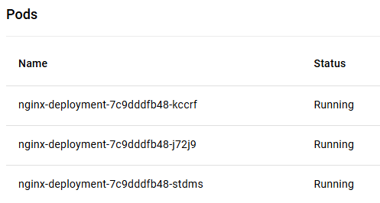
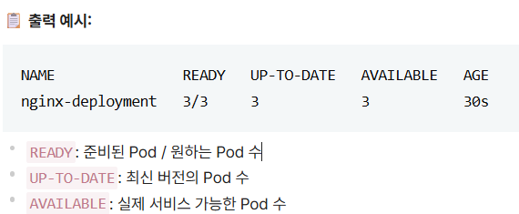
# Deployment 생성
kubectl apply -f nginx-deployment.yaml
# Deployment 목록 확인
kubectl get deployments
# 또는 줄여서
kubectl get deploy

Slide 24

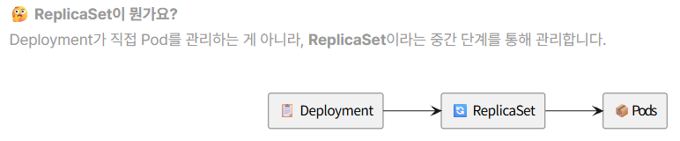
# ReplicaSet 확인 (자동 생성됨)
kubectl get replicasets
# 또는 줄여서
kubectl get rs
# Pod 확인 (3개 생성됨)
kubectl get pods -l app=nginx

Slide 25
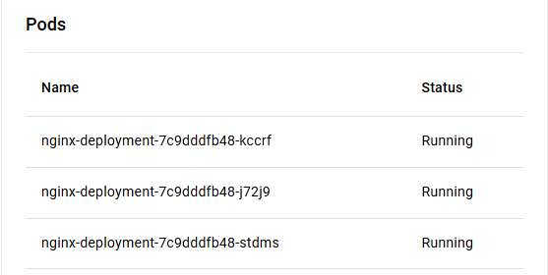
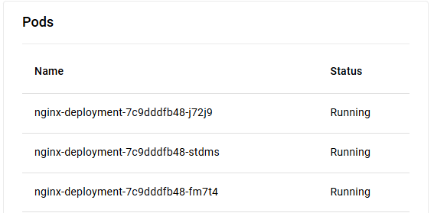

# Pod 하나 삭제해보기
kubectl delete pod <pod-name>
# 바로 확인 - 새 Pod가 생성됨!
kubectl get pods -l app=nginx
죽였지만 새로 생성됨
kubectl delete pod nginx-deployment-7c9dddfb48-kccrf

Slide 26
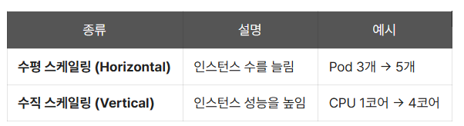
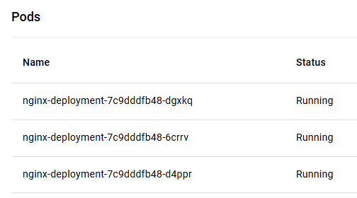
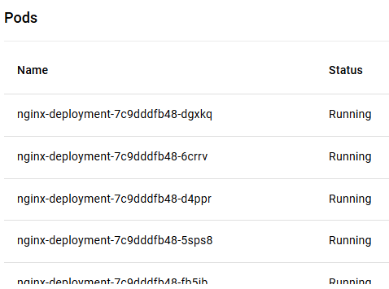
스케일링
스케일링이란?
트래픽이 늘어나면 서버를 더 투입하고, 줄어들면 서버를 줄이는 것을 스케일링이라고 합니다.
명령형 스케일 업 : kubectl scale deployment nginx-deployment --replicas=5
→ 카프카랑은 다르게 줄일수 있음

Slide 27
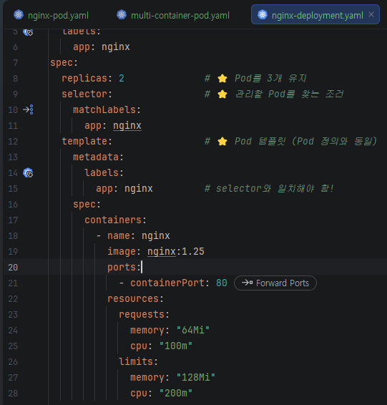
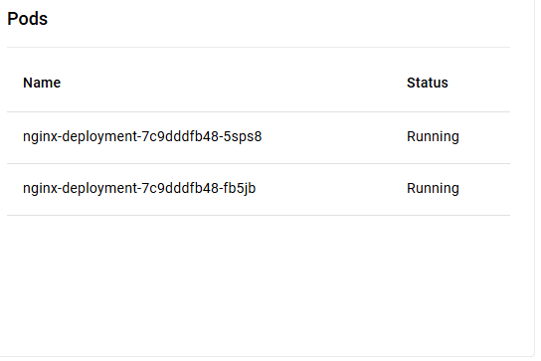
스케일링
선언형 스케일링 방법.

Slide 28
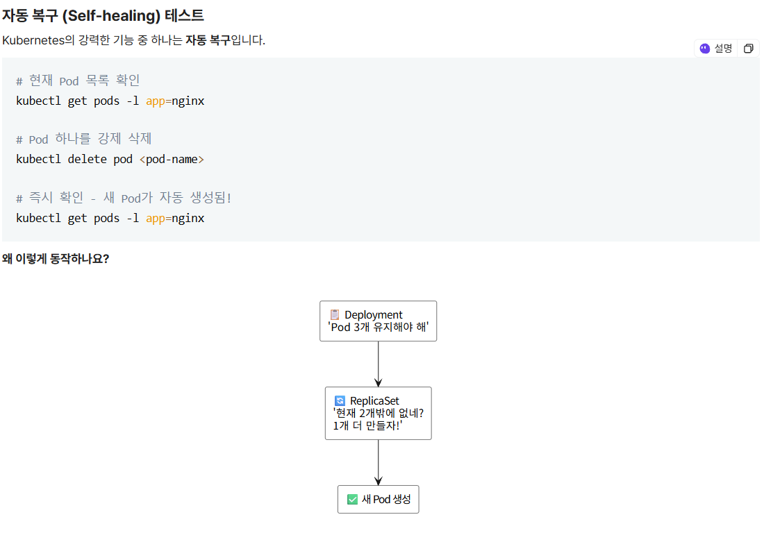

Slide 29
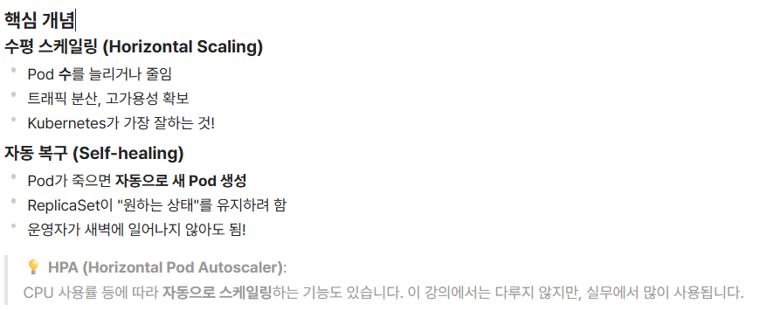

Slide 30
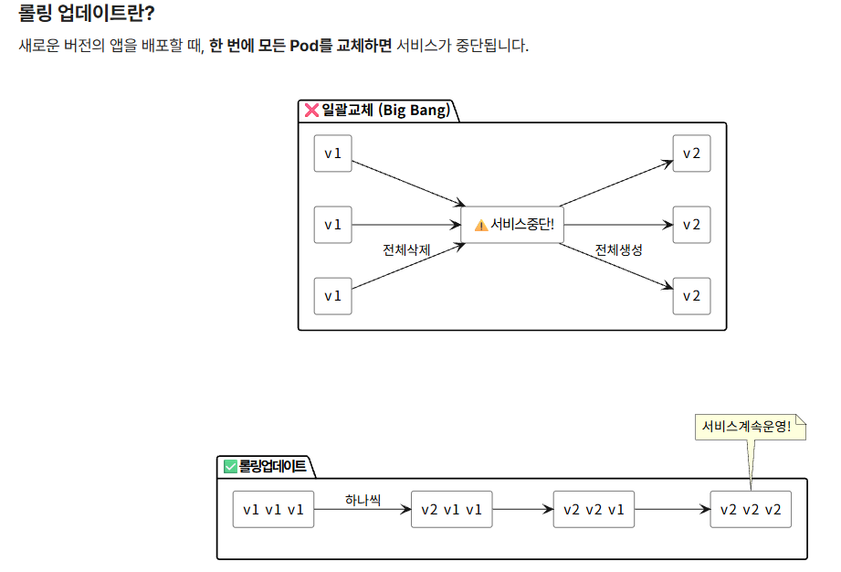
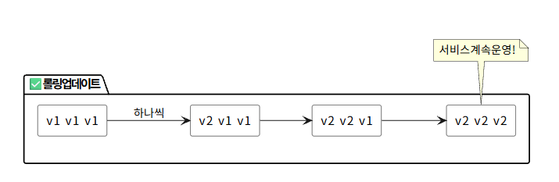
롤링 업데이트
쿠버네티스가 자동으로 지원해줌
롤링 업데이트의 장점:
무중단 배포: 항상 일부 Pod가 서비스 중
안전한 배포: 문제 발생 시 롤백 가능
점진적 검증: 새 버전이 안정적인지 확인하면서 배포
준비

Slide 31
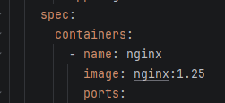
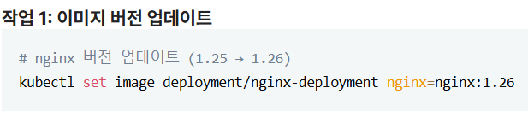
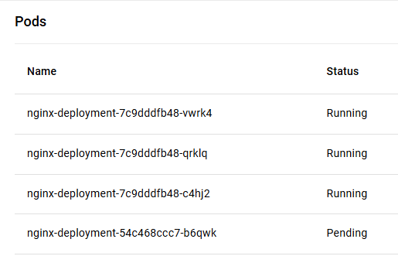
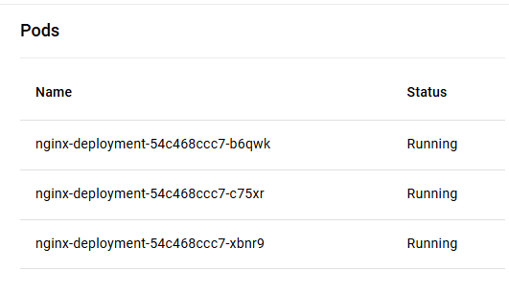
kubectl set image deployment/nginx-deployment nginx=nginx:1.26
변경완료
순차적으로 변경중
변경도중 확인
# ReplicaSet 확인
kubectl get rs

Slide 32
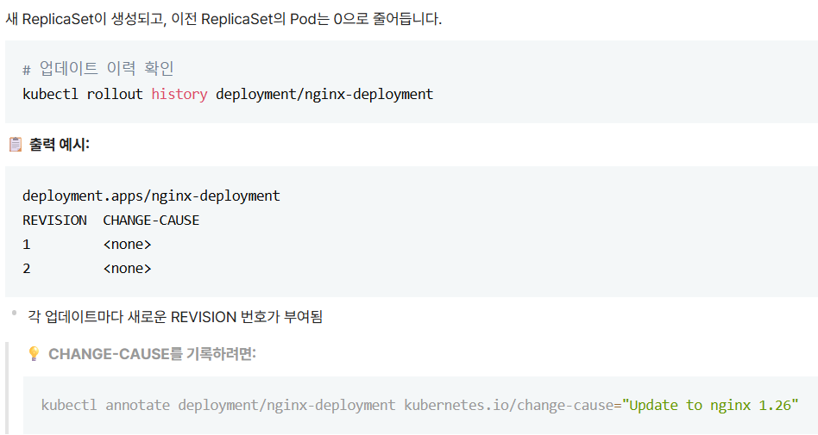
kubectl annotate deployment/nginx-deployment kubernetes.io/change-cause="Update to nginx 1.26"

Slide 33
작업 2: 롤백 (Rollback)
새 버전에 문제가 있다면? 롤백으로 이전 버전으로 돌아갈 수 있습니다.
rollout undo: 이전 리비전으로 복원
이전 ReplicaSet을 다시 활성화
kubectl rollout undo deployment/nginx-deployment
# 특정 리비전으로 롤백
kubectl rollout undo deployment/nginx-deployment --to-revision=2
kubectl rollout history → 비전 번호 확인 가능

Slide 34
롤링 업데이트 전략 설정
YAML에서 롤링 업데이트 동작을 세밀하게 조정할 수 있습니다:
핵심 개념
롤링 업데이트 (Rolling Update)
서비스 중단 없이 점진적으로 새 버전 배포
기본 Deployment 전략
ReplicaSet을 새로 만들고 점진적으로 전환
롤백 (Rollback)
문제 발생 시 이전 버전으로 복원
이전 ReplicaSet이 보관되어 있어 빠르게 롤백 가능
kubectl rollout undo로 간단히 실행
리비전 (Revision)
각 업데이트의 버전 번호
ReplicaSet 단위로 관리됨
특정 리비전으로 롤백 가능
spec:
strategy:
type: RollingUpdate
rollingUpdate:
maxSurge: 1 # 동시에 추가로 만들 수 있는 Pod 수
maxUnavailable: 0 # 동시에 중단될 수 있는 Pod 수
💡 전략 선택 가이드:
무중단 중요: maxUnavailable: 0 (항상 모든 Pod 유지)
빠른 배포 중요: maxSurge: 2, maxUnavailable: 1 (여러 개 동시 교체)

Slide 35
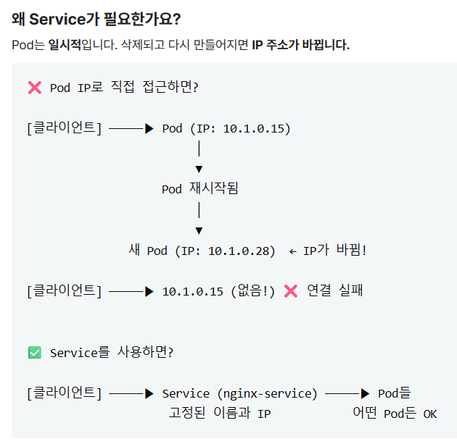
ClusterIP Service
Service의 역할:
고정된 접점 제공: Pod가 바뀌어도 Service 이름/IP는 유지
로드 밸런싱: 여러 Pod에 트래픽 분산
서비스 디스커버리: 이름으로 Pod를 찾을 수 있음

Slide 36
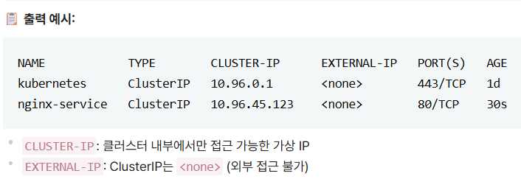
kubectl apply -f nginx-deployment.yaml
kubectl apply -f nginx-service-clusterip.yaml
kubectl get services (= kubectl get svc)

Slide 37


kubectl run curl-test --image=curlimages/curl -it --rm --restart=Never -- curl nginx-service → 컬 테스트
Curl 명령어로 nginx 서비스를 요청해봄.
Welcom to nginx는 앱없이 nginx 띄웠을때, 많이 봤던 화면
<!DOCTYPE html>
<html>
<head>
<title>Welcome to nginx!</title>
<style>
html { color-scheme: light dark; }
body { width: 35em; margin: 0 auto;
font-family: Tahoma, Verdana, Arial, sans-serif; }
</style>
</head>
<body>
<h1>Welcome to nginx!</h1>
<p>If you see this page, the nginx web server is successfully installed and
working. Further configuration is required.</p>
<p>For online documentation and support please refer to
<a href="http://nginx.org/">nginx.org</a>.<br/>
Commercial support is available at
<a href="http://nginx.com/">nginx.com</a>.</p>
<p><em>Thank you for using nginx.</em></p>
</body>
</html>
pod "curl-test" deleted from default namespace
내부 Pod 들끼리 통신할때 사용

Slide 38



Slide 39


kubectl apply -f nginx-service-nodeport.yaml
# Service 확인
kubectl get service nginx-nodeport
클러스터 IP 서비스로는 접근 불가.

Slide 40

강의교안 - Ingress를 추천

Slide 41

강의 교안에서는 Ingress에서 인증인가를 주로함.
Ingress와 Spring Gate Way랑 같은 레벨의 인프라
임으로 Ingress를 안쓰고 Spring Gate Way를 사용하고
Spring Gate Way를 안쓰는대신 Ingress를 쓰기도 함.
둘 다 앞 뒤 배치를 다르게 주어 모두 사용하도록 할 수도 있음

Slide 42



Slide 43


환경변수를 Pod에 적용하기

Slide 44


Slide 45




Slide 46


Secret 사용하기
# 명령어로 Secret 생성 (권장) -노출되면 안되기때문에
kubectl create secret generic db-secret \
--from-literal=username=admin \
--from-literal=password=secretpassword123
db-secret 생성
--from-literal : 키-값으로 base64인코딩
kubectl get secret db-secret -o yaml (인코딩된 값 확인)

Slide 47

kubectl get secret db-secret -o jsonpath='{.data.username}' | base64 -d
디코딩 된 값 확인
Secret을 파일로 관리하고자 한다면, 평문저장은 지양하며,
Base64로 변환된 값으로 작성한다.

Slide 48


작업 3: Secret을 Pod에서 사용

Slide 49

작업 4: 파일로 Secret 마운트

Slide 50
Pod 안에서 환경변수 확인
kubectl exec -it db-app-pod -- bash
Pod 안에서:
$ echo $DB_USERNAME
development
$ echo $DB_PASSWORD
db-service

Slide 51



Slide 52


PVC는 PV 공간(Volume)의 어느정도 공간을 달라는 요청.

Slide 53



apiVersion: v1
kind: PersistentVolume
metadata:
name: local-pv
spec:
capacity:
storage: 1Gi # ⭐ 스토리지 크기
accessModes:
- ReadWriteOnce # ⭐ 접근 모드
persistentVolumeReclaimPolicy: Retain # ⭐ 반환 정책
storageClassName: manual # ⭐ 스토리지 클래스
hostPath: # 로컬 경로 (테스트용)
path: /data/pv-local

Slide 54
작업 2: PersistentVolumeClaim 생성
pvc-local.yaml:
🔍 PVC의 역할:
"500Mi 이상, ReadWriteOnce, manual 클래스인 PV를 주세요!"
조건에 맞는 PV가 자동으로 연결(Bound)됨
apiVersion: v1
kind: PersistentVolumeClaim
metadata:
name: local-pvc
spec:
accessModes:
- ReadWriteOnce # PV와 같은 모드
resources:
requests:
storage: 500Mi # 요청하는 용량 (PV보다 작거나 같아야 함)
storageClassName: manual # PV와 같은 클래스

Slide 55
작업 3: Pod에서 PVC 사용
pod-with-pvc.yaml:
작업 4: 스토리지 확인 및 테스트
# 순서대로 생성
kubectl apply -f pv-local.yaml
kubectl apply -f pvc-local.yaml
kubectl apply -f pod-with-pvc.yaml
kubectl get pv
apiVersion: v1
kind: Pod
metadata:
name: pvc-pod
spec:
containers:
- name: app
image: nginx:1.25
volumeMounts:
- name: data-volume
mountPath: /usr/share/nginx/html # 컨테이너 내 마운트 경로
volumes:
- name: data-volume
persistentVolumeClaim:
claimName: local-pvc

Slide 56

데이터 영속성 테스트:
# 1. Pod에 데이터 쓰기
kubectl exec pvc-pod -- sh -c "echo 'Hello K8s' > /usr/share/nginx/html/index.html"
# 2. 확인
kubectl exec pvc-pod -- cat /usr/share/nginx/html/index.html
# 출력: Hello K8s
# 3. Pod 삭제
kubectl delete pod pvc-pod
# 4. Pod 다시 생성
kubectl apply -f pod-with-pvc.yaml
# 5. 데이터 확인 - 여전히 존재!
kubectl exec pvc-pod -- cat /usr/share/nginx/html/index.html
# 출력: Hello K8s ← 데이터 유지! 🎉

Slide 57

kubectl delete pod pvc-pod
kubectl delete pvc local-pvc
kubectl delete pv local-pv

Slide 58



